Slide 1

HORIZON EUROPE
(2021-2027)
Présentation générale
9e programme cadre de l’Union européenne pour la recherche et l’innovation

Slide 2
Qu’est ce qu’Horizon Europe ?
Horizon Europe est le 9eprogramme-cadre de l’Union européenne pour la recherche et l’innovation.
Horizon Europe a pris la suite du programme Horizon 2020
Il a pris effet le 1er janvier 2021, pour la période 2021-2027
Quel budget pour Horizon Europe ?
95,5 milliards d’euros
Ce budget bénéficiera également des contributions des futurs pays associés

Slide 3
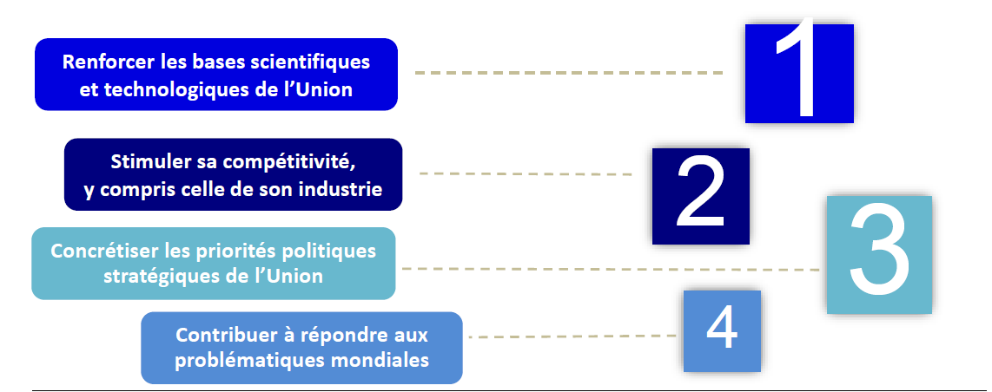
Objectifs

Slide 4
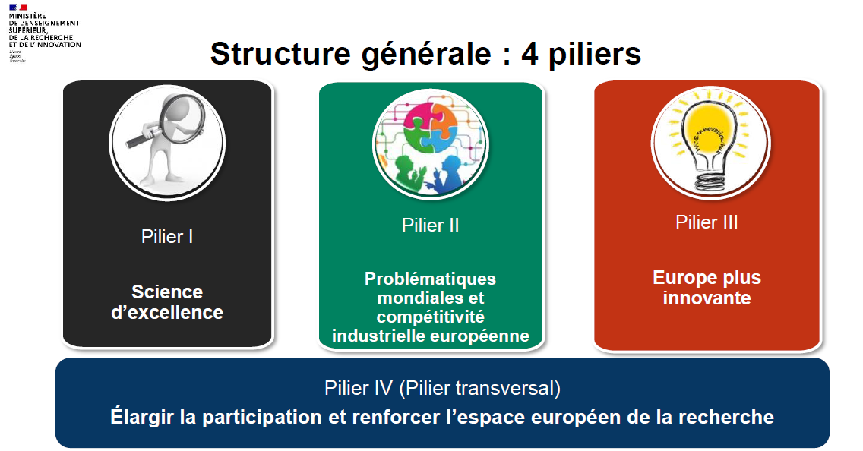

Slide 5
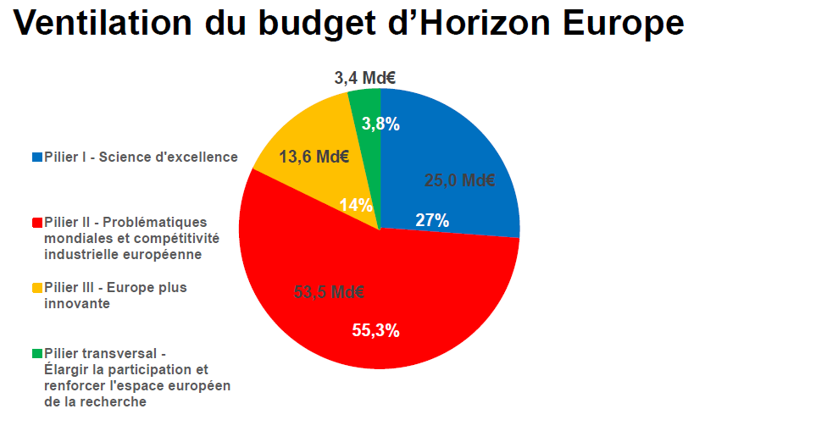

Slide 6
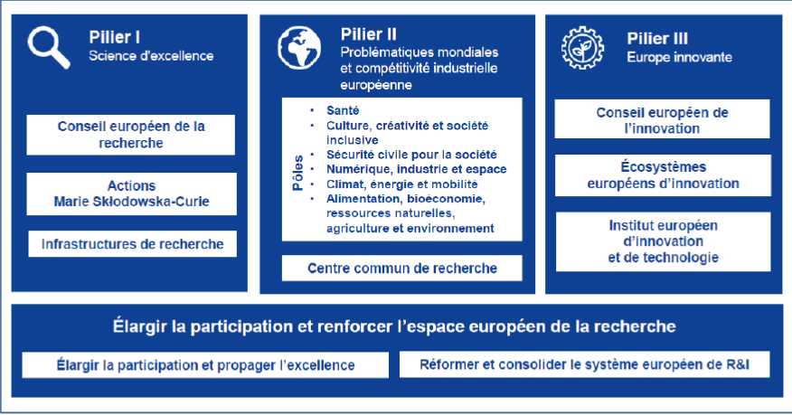
Détails par pilier

Slide 7
Les spécificités du programme Horizon Europe
Notion d'ouverture de la recherche
Missions spécifiques
Conseil européen de l'innovation
Simplification des formalités administratives

Slide 8
Quels sont les différents types d’actions ou instruments de financement dans Horizon Europe ?
Définition d’une action
Une action est «le projet financé dans le cadre du modèle de convention de subvention». Comme le stipule l’introduction du modèle de convention de subvention annoté, « le modèle général de convention de subvention concerne des subventions à l'action, c'est‐à‐dire les subventions pour des projets dont les activités qui contribuent à la réalisation des objectifs politiques de l'UE et sont normalement financés sur la base des coûts réels encourus par les bénéficiaires. ».*
*https://www.horizon-europe.gouv.fr/sites/default/files/2023-02/fiche-pratique-heu-types-d-action-8124.pdf

Slide 9
Quels sont les types d’activités les plus courantes dans Horizon Europe ?
Les actions d’innovation (Innovation Actions ‐ IA)
Taux de financement européen : 60 à 70 % des coûts éligibles (100 % pour les entités à but non‐lucratif)
Durée habituelle : 30‐36 mois
Il s’agit de projets collaboratifs consistant principalement en activités visant directement à produire des plans, arrangements ou concepts pour un produit, procédé ou service nouveau ou amélioré. Ces activités peuvent inclure prototypage, essais, démonstration ou pilotes, validation du produit à grande échelle et la première application commerciale. Les projets peuvent inclure des activités limitées de recherche et de développement.

Slide 10
Quels sont les types d’activités les plus courantes dans Horizon Europe ?
Les actions de coordination et de soutien (Coordination and Support Actions ‐ CSA)
Taux de financement européen : 100 % des coûts éligibles
Durée habituelle : 12‐30 mois
Les actions de coordination et de soutien contribuent à la réalisation des objectifs du programme, hors activités de R&I, sauf lorsqu’elles sont menées au titre du volet «Élargir la participation et propager l’excellence » de la partie « Élargir la participation et renforcer l’Espace européen de la recherche (EER) ».
Ce type d’action consiste principalement en des mesures d’accompagnement telles que la standardisation, diffusion, sensibilisation et communication, mise en réseau, services de coordination et de soutien, dialogues politiques, exercices d’apprentissage mutuel et études.

Slide 11
Quels sont les types d’activités les plus courantes dans Horizon Europe ?
Les actions de cofinancement de programmes (COFUND)
Taux de financement européen : de 30 à 70 % des coûts éligibles
Une action COFUND est un programme d'activités mis en œuvre par des entités juridiques gérant ou finançant des programmes de R&I, autres que les organismes de financement de l'Union.
Un tel programme d'activités peut soutenir la mise en réseau et la coordination, la recherche, l’innovation, des actions pilotes, des innovations et déploiements sur le marché, de la formation et de la mobilité, des activités de sensibilisation et de communication et la diffusion et l'exploitation.

Slide 12
Quels sont les types d’activités les plus courantes dans Horizon Europe ?
Les actions de recherche exploratoires du Conseil européen de la recherche (ERC)
Taux de financement européen : 100 % des coûts éligibles
Les actions de recherche exploratoire gérées par le Conseil européen de la recherche consistent en des actions de recherche menées par les chercheurs principaux, y compris la validation de concepts de l’ERC, organisées par un bénéficiaire unique ou plusieurs bénéficiaires bénéficiant d’un financement
du Conseil européen de la recherche.

Slide 13
Quels sont les types d’activités les plus courantes dans Horizon Europe ?
Les actions du Conseil européen de l’innovation (EIC)
Taux de financement européen : 100 % des coûts éligibles ou 70 % et/ou prise de participation au capital pour l’Accélérateur
Les actions d’innovation et de déploiement sur le marché est une action intégrant une action d’innovation et d’autres activités nécessaires au déploiement d’une innovation sur le marché, notamment l’expansion d’entreprises, le financement mixte d’Horizon Europe ou le financement mixte du Conseil européen de l’innovation.

Slide 14
Quels sont les types d’activités les plus courantes dans Horizon Europe ?
Les actions Marie Skłodowska‐Curie (MSCA)
Les actions de formation et de mobilité, essentiellement mises en œuvre par le programme MSCA, visent l’amélioration des qualifications, connaissances et perspectives de carrière des chercheurs, sur la base d’une mobilité transfrontière et, si pertinent, trans‐sectorielle ou transdisciplinaire.

Slide 15
Quels instruments de financement?
> Varient selon le programme de travail et l’appel à projets
+ Research and innovation actions (RIA)
+ Innovation actions (IA)
+ Coordination and support actions (CSA)
Projets collaboratifs
+ Actions Marie Skłodowska-Curie (MSCA)
+ Conseil européen de la Recherche «projets ERC» : Starting Grants…
+ Actions cofinancées (COFUND)
+ Conseil européen de l’innovation (EIC) : Pathfinder, Transition, Accelerator…
https://ec.europa.eu/info/funding-tenders/opportunities/portal/screen/home

Slide 16
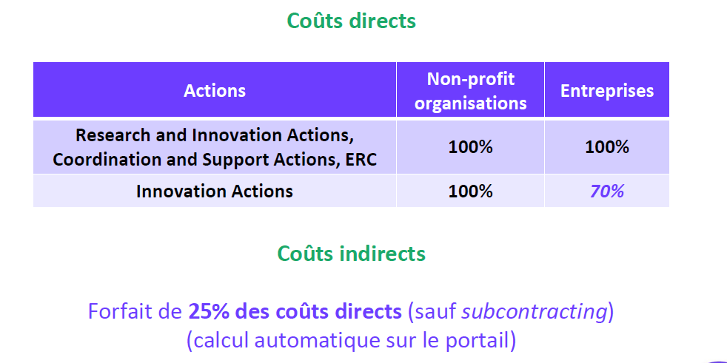
Les taux de financement

Slide 17
LE MODE « PROJET »

Slide 18
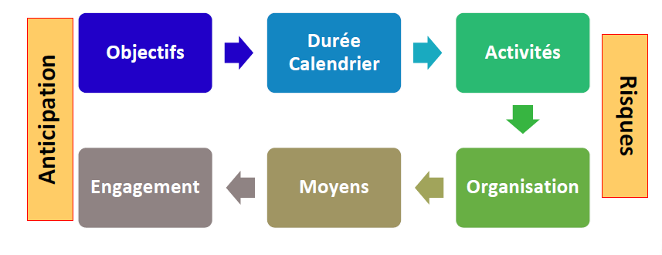
Qu’est-ce qu’un projet / action ?
Ensemble finalisé d’activités et d’actions entreprises dans le but de répondre à un besoin défini dans des délais fixés et dans la limite d’une enveloppe budgétaire allouée.

Slide 19
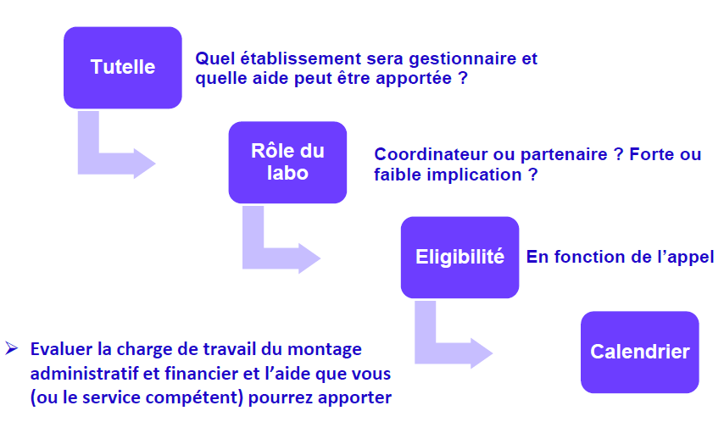
Les premières questions à se poser : l’environnement de l’équipe
Ensemble finalisé d’activités et d’actions entreprises dans le but de répondre à un besoin défini dans des délais fixés et dans la limite d’une enveloppe budgétaire allouée.

Slide 20
LE MONTAGE DU CONSORTIUM

Slide 21
Projets collaboratifs : conditions d’éligibilité
Au moins 3 entités légales, indépendantes (les unes des autres) dans 3 États membres ou associés de l’UE et avec au moins l’une d’elles établie dans un État membre.
Exemple :
1.Université X, France
2.Entreprise Y, Italie
3.Association Z, Norvège
+ autant de partenaires que nécessaire, établis dans n’importe quel pays du monde

Slide 22
Trouver des partenaires / intégrer un consortium
2 options : se positionner comme
❖partenaire et chercher à intégrer un consortium
❖coordinateur (expérience requise) et rechercher des partenaires
S’appuyer avant tout sur SON réseau

Slide 23
Consortium : les bons ingrédients
Relier l’expertise, les compétences, la propriété intellectuelle et l’équipement de chaque partenaire avec les activités du projet
Démontrer et illustrer la complémentarité
Impliquer si possible des acteurs privés (industriels, clients, spécialistes de standardisation, aide juridique)
Impliquer la société (utilisateurs finaux, patients, décisionnaires politiques, spécialistes de l’éthique, étudiants, etc…)

Slide 24
L’évaluation
+ 3 critères principaux d’évaluation :
  Excellence
  Impact
  Qualité et efficience de la mise en œuvre ⮚ Attention aux critères supplémentaires & pondération différente selon le programme de travail
+ Processus d’évaluation en 1 ou 2 étapes
+ Évaluation par les pairs : comités d’experts indépendants « experts-évaluateurs»
+ Temps dévolu à l’évaluation : 5 mois maximum
+ Taille des propositions : Part B de 45 pages maximum (30 pour CSA, 10 en 1e étape)

Slide 25
DES QUESTIONS ?
-
MERCI DE VOTRE ATTENTION

